Slide 1


Tiết 3

Slide 2

KHỞI ĐỘNG

Slide 3


Slide 4
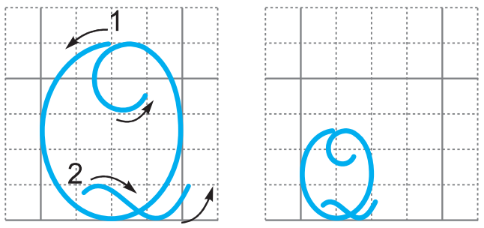

Slide 5
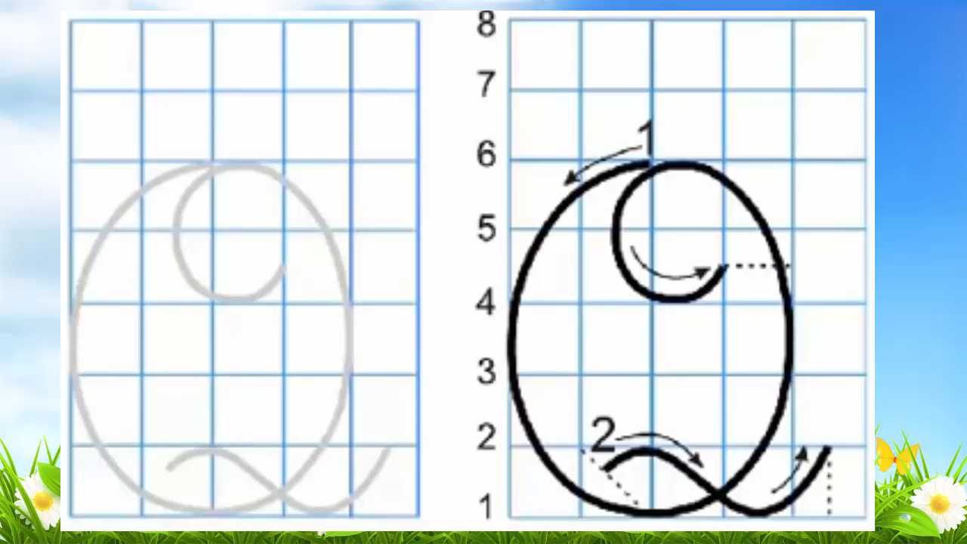

Slide 6



Slide 7

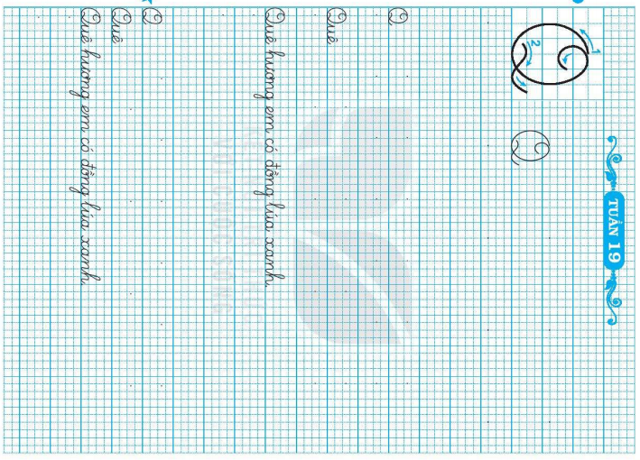

- HS mở vở, đọc thầm bài viết.
- HS nêu yêu cầu viết.

Slide 8
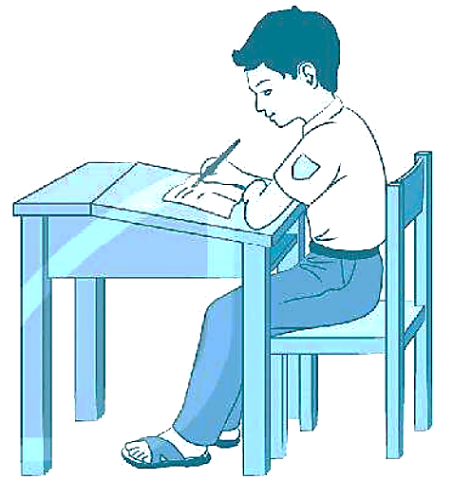
- GV kiểm tra tư thế ngồi viết, cầm bút.

Slide 9
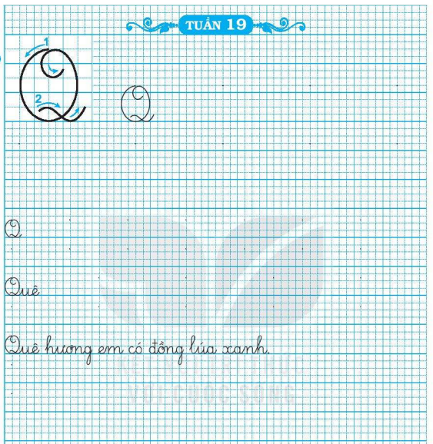
- HS viết bài viết.
- HS soi bài, chia sẻ bài viết.

